Slide 1
Photosynthesisالبناء الضوئي
المحاضرة – السابعه

Slide 2
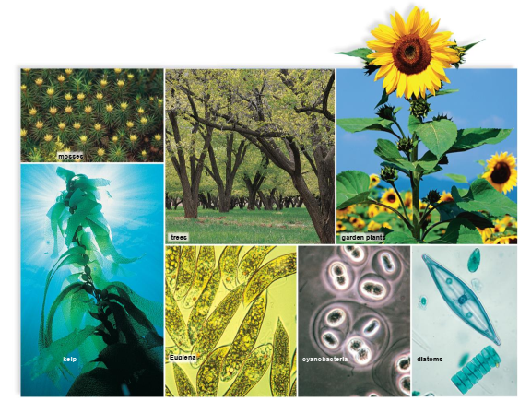
يمكن تعريف عملية البناء الضوئي على انها التقاط ضوء الشمس بواسطة الكائنات الحية التي تمتلك قدرة وقابلية على اقتناص هذه الطاقه كونها تحمل اجهزه خاصة لهذا الغرض، اذ تقوم هذه الاجهزه بتحويل هذه الطاقة المقتنصه الى طاقة كيمائية ينتهي بهت الامر بتخزينها على شكل مواد كاربوهيدراتية

Slide 3
جهاز البناء الضوئي في النبات
أن معظم عملية التمثيل الضوئي تتم في الأوراق الخضراء ويساعد تركيبها التشريحي للقيام بهذه العملية بكفاءة تامة .ولكي نفهم هذه العملية يجب علينا في البدء معرفة تركيب الورقة تركيب البلاستيدة نفسها. اذ تحتوي كل بلاستيدة جهازا كاملا يمكنه من القيام بعملية التمثيل الضوئي.
اجزاء الورقةParts of leaf
يسمى الهيكل الرئيسي الذي يقوم بتجميع الضوء على الورقة بنصل الورقةLeaf blade وهو عبارة عن سطح كبير وواسع ومستوٍ. يحتوي نصل الورقة على العديد من الطبقات التي تساعد النبات على القيام بعملية التمثيل الضوئي فقط ، بل تساعد أيضًا في تخزين المواد والمنتجات الثانوية لعملية التمثيل الضوئي. يكون موقع نصل الورقة بعيد عن الساق ويثبت بالساق بواسطة دعامة تسمى بواسطة مايعرف بعنق الورقه Petiole وهي سويقة قصيرة جزءها الرفيع يتصل بنصل الورقة والاخر يتصل بالساق . و يحتوي عنق الورقة على نسيج خشبي ولحاء ينقل الماء والسكر. يكون نصل الورقة مدعوم بنظام من الأوعية التي تحتوي أيضًا على نسيج الخشب واللحاء. تمنع هذه الاوعية النصل من الانهيار تحت ثقله. غالبًا ما تنتظم الورقه مع وعاء رئيسي واحد يمتد إلى منتصف النصل. هذا الوعاء يسمى midrib. تساعد جميع الاوعية والسويق والوعاء الوسطي في وضع النصل بحيث يواجه مصدر الضوء

Slide 4
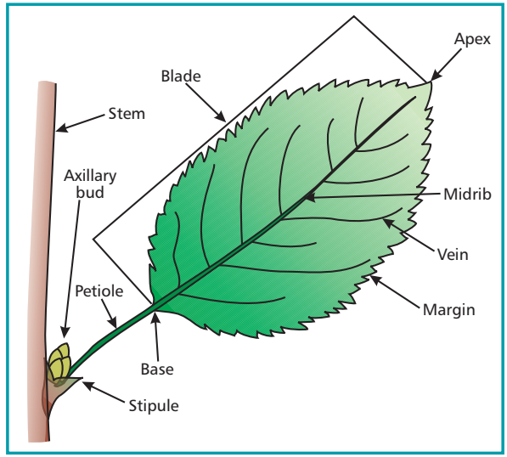

Slide 5
تشريح الورقة Leaf Anatomy
يتم تنظيم الورقة لجمع ضوء الشمس. تتكون نصل الورقة من عدة طبقات تؤدي إلى حدوث ذلك ، ويوجد فوق الورقة طبقة شمعية غير خلوية تسمى الكيوتكل، وتساعد هذه الطبقة
بمنع تسرب الماء او فقده. بشكل عام ، النباتات التي تعيش في ظروف قاحلة ومشرقة لها طبقات بشرة سميكة جدًا ، والطبقة التالية على الورقة موجودة أيضًا للحماية. البشرة هي طبقة الخلايا الشبيهة بالجلد الموجودة على السطح العلوي والسفلي للورقة. قد يكون سمك البشرة طبقة واحدة أو عدة طبقات أسفل الجزء العلوي. مباشرة بعد طبقة البشرة تأتي خلايا واقفه Standing cells ومتراصه، وهذه الخلايا مسؤوله عن عملية التمثيل اضوئي التي تحدث في الورقة.ويطلق على هذه الخلايا بالـــــPalisade mesophyll تحت هذه الطبقة تقع طبقة اخرى تتكون من خلايا غير متراصة وذات مسافات بينية كبيرة يطلق عليها بالطبقة الأسفنجية. تشكل الطبقة المتوسطة الإسفنجيةspongy layer مساحات هوائية تحتوي على المواد الخام لاستخدامها وكذلك منتجات التمثيل الضوئي.تحتوي البشرة السفلية الموجودة أسفل الورقة او في الجزء العلوي على فتحات لتبادل الغازات. تسمى الفتحات بالثغورStomata (المفرد: الثغور) ، ويمكن فتحها وإغلاقها. يتم التحكم في الفتح والإغلاق بواسطة زوج من الخلايا الحارسة والتي تحيط بكل ثغرة.

Slide 6
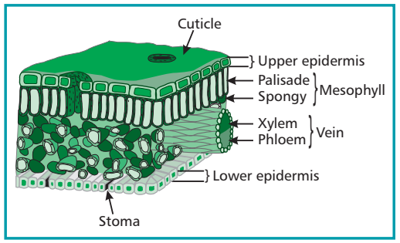

Slide 7
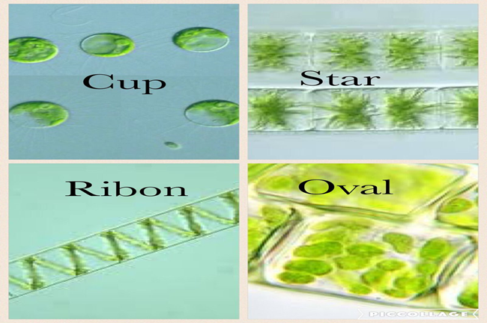
في النباتات المختلفة ، تتميز البلاستيدات الخضراء بأشكال مختلفة ، فهي تختلف من شكل كروي ، أو على شكل صحن خيطي ، أو قرصي أو بيضاوي الشكل .

Slide 8
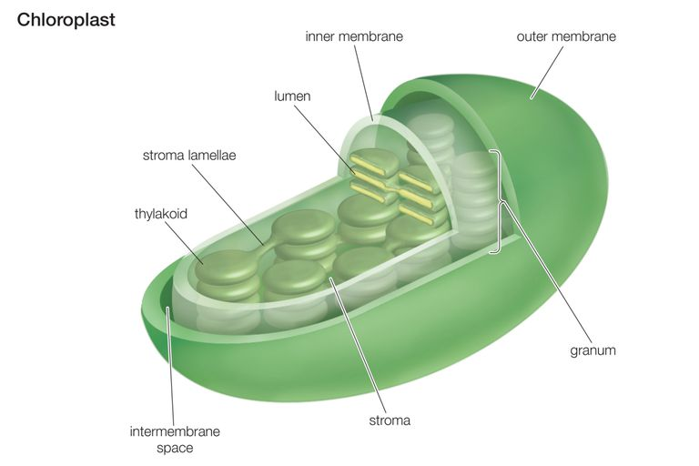
تتكون البلاستيدة الخضراء من الاجزاء التالية:
الغشاء الخارجي Outer membrane- وهو غشاء شبه مسامي ومنفذ للجزيئات والأيونات الصغيرة التي تنتشر بسهولة. الغشاء الخارجي غير منفذ للبروتينات الكبيرة.
الفضاء بين الغشاءIntermembrane space - عادة ما يكون فضاء رقيق بين الغشاء حوالي 10-20 نانومتر وهو موجود بين الغشاء الخارجي والداخلي للبلاستيدات الخضراء.
الغشاء الداخليInner membrane - يشكل الغشاء الداخلي للبلاستيدات الخضراء حدودًا للسدىٍStroma. ينظم مرور المواد داخل وخارج البلاستيدات الخضراء. بالإضافة تنظيم الفعاليات،اذ يتم تصنيع الأحماض الدهنية والدهون والكاروتينات في غشاء البلاستيدات الخضراء الداخلي.

Slide 9
السدى- Stroma هو سائل مائي قلوي غني بالبروتين وموجود داخل الغشاء الداخلي للبلاستيدات الخضراء. تسمى المساحة الموجودة خارج فضاء الثايلاكويد بالسدى. وقد تم العثور على ريبوسومات البلاستيدات الخضراء للكلوروبلاست والجهاز الثايلاكويد وحبيبات النشا والعديد من البروتينات عائمة في السدى.
نظام الثايلاكويد- Thylakoid system يوجد هذا النظام معلق في السدى. وهو عبارة عن مجموعة من الأكياس الغشائية تسمى الثايلاكويدات. وهو مشهد لعملية تفاعلات الضوء لعملية التمثيل الضوئي اذ انه يحتوي على الكلوروفيل. يتم ترتيب الثايلاكويدات في أكوام تُعرف باسم جرانا. يحتوي كل جرانوم على حوالي 10-20 ثيلاكويد.
صفائح السدى Stroma Lamellae وهي عبارة عن اغشية بسيطة تربط أكوام الثلاكويد مع بعضها داخل السدى.
تجويف الثايلاكويدThylakoid lumen هو طور مائي مستمر محاط بغشاء الثايلاكويد. يلعب دورًا مهمًا في عملية الفسفرة الضوئية أثناء عملية التمثيل الضوئي. أثناء التفاعل المعتمد على الضوء

Slide 10
صبغات البناء الضوئي Photosynthesis Pigments
هي الصبغات التي لها القابلية على امتصاص طاقة الضوء وهناك انواع مختلفة من هذه الصبغات :
1- صبغات الكلورفيل Chlorophyll pigments
وهذه اهم صبغات عملية البناء او التمثيل الضوئي ولحد اليوم تم اكتشاف ثمانية انواع من صبغات الكلورفيل وهي:
  كلورفيل a لونه اخضر مزرق Bluish green موجود في خلايا النباتات الراقية
  كلورفيل b لونه اخضر مصفر Yellowish green وهو ايضا موجود في خلايا النباتات الراقية
  كلورفيل c وهو موجود في بعض الطالب والدايتومات وثنائية الاسواط
  كلورفيل d موجود في بعض الطالب الحمراء
  كلورفيل e هو نوع نادر من الكلورفيل تم اكتشافه في الطحالب الصفراء الذهبية المسماة Vaucheria hamata و Tribonema bombycinum and وآلية عملها لم يتم الكشف عنها بوضوح لحد الان
  كلورفيل F اكتشف هذا النوع من الكلورفيل في نوع من انواع الطحالب الخضر المزرقة او كما تسمى بالــ cyanobacteria من طبقة الستروماتوليت العميقة(هي عبارة عن صخور رسوبية موجوده في المياه الضحلة) في المنطقة الغربية من أستراليا بواسطة العالم Min Chen وزملائة. وهذا النوع من الكلوروفيل يمكن الكائن الحي من أن يستخدم أقل ما يمكن من ضوء الشمس من الطرف الأقصى لطيف الأشعة تحت الحمراء من أجل التمثيل الضوئي
  الكلورفيل البكتيري Bacteriochlorophyll وهو موجود في البكتريا البنفسجية والخضراء
  كلوروفيل الكلوروبيوم Chlorobium chlorophyll موجود في البكتريا الخضراء ( بكتريا الكبريت )

Slide 11
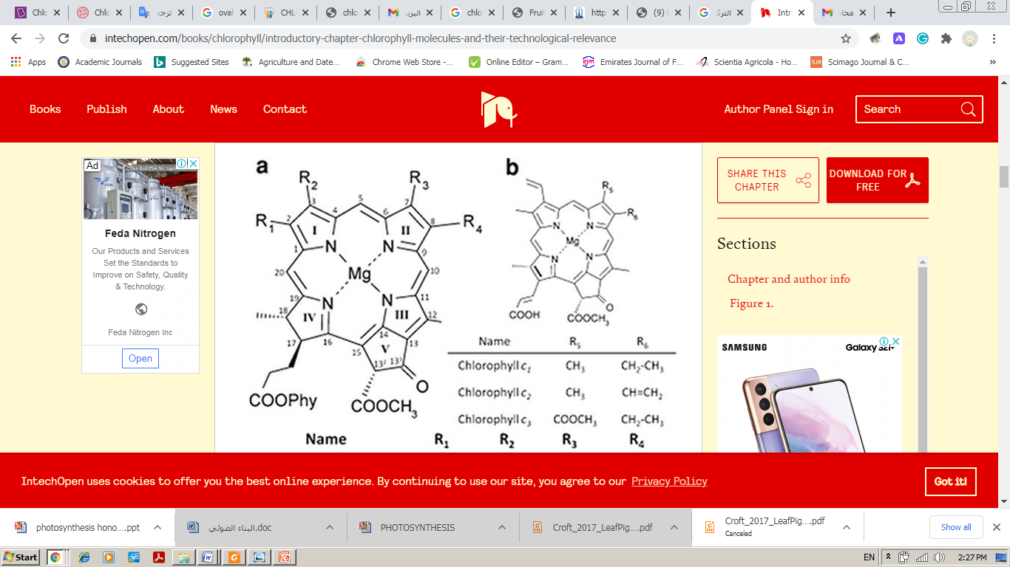
التركيب الكيمايئي لجزيئة الكلورفيل chlorophyll molecular structure
هي عبارة عن جزيئات عضوية معقدة تتكون من مشتقات البورفيرين ، وهي بنية حلقية كبيرة ، غير متماثلة وغير مشبعة تمامًا. في الأساس ، جزيئات الكلوروفيل عبارة عن رباعيات مترافقةconjugated tetrapyrroles تترافق مع حلقة سيكلوبنتانونcyclopentanone ring مع الحلقة الثالثة المرتبطة ببعضها البعض بواسطة جسور الميثيلين ، مع الذرة المركزية ، والمغنيسيوم

Slide 12
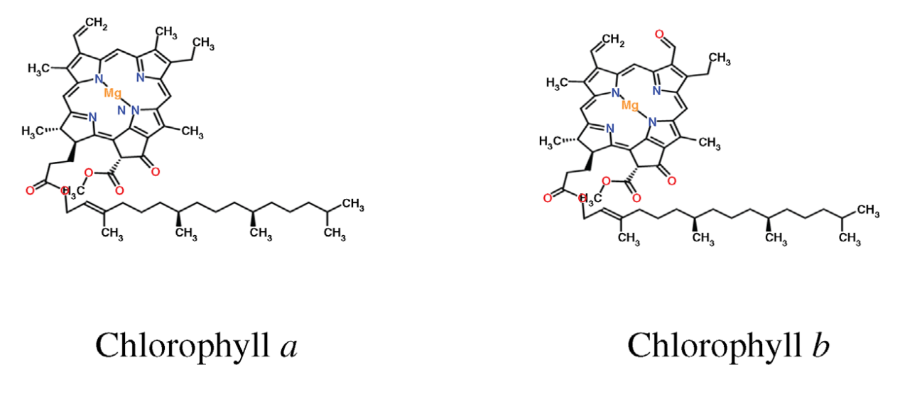
يختلف الكلوروفيل b عن الكلوروفيل a من خلال وجود الألدهيد بدلاً من مجموعة الميثيل في الموضع 7. يُعطى تركيب هذا المركب عن طريق أكسدة مجموعة الميثيل إلى الألدهيد من خلال إنزيم أوكسيجيناز ، والذي يحفز هذا التحويل

Slide 13
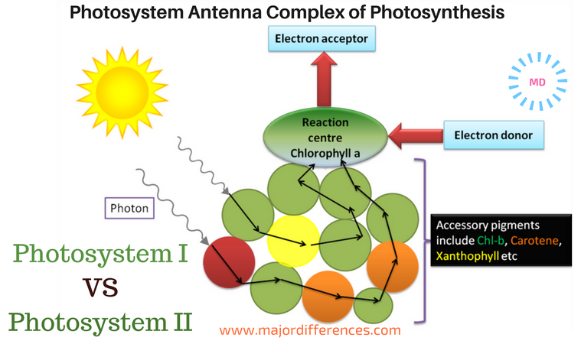
ميكانيكية عملية البناء الضوئي
يمكن تقسيم ميكانيكية عملية البناء الضوئي الى اربعة مجاميع اربعة مجاميع او معقدات بروتينية منغمسة او مندسة في اغشية الثيلاكويد وهذه المعقدات البروتينية هي:
النظام الضوئي الاولPhoto system i
وهو يشمل جزيئات الكلوروفيل الكارتينويدات
chlorophyll and carotenid Molecules
2. النظام الضوء الثاني Photo system ΙΙ
وهو يحتوي على جزيئات الكلوروفيل والكارتينويدات ايضاً.
3. سايتوكروم و ( Cytochrom b and f)

Slide 14
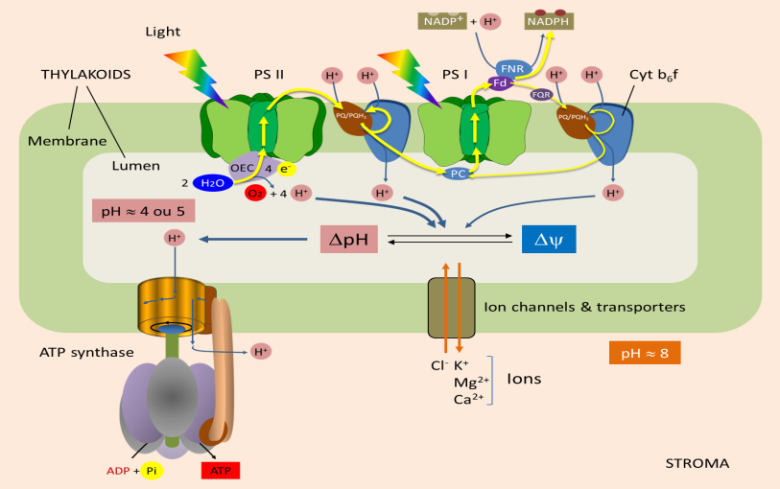
4. انزيم تخليق ATP ATP synthase

Slide 15
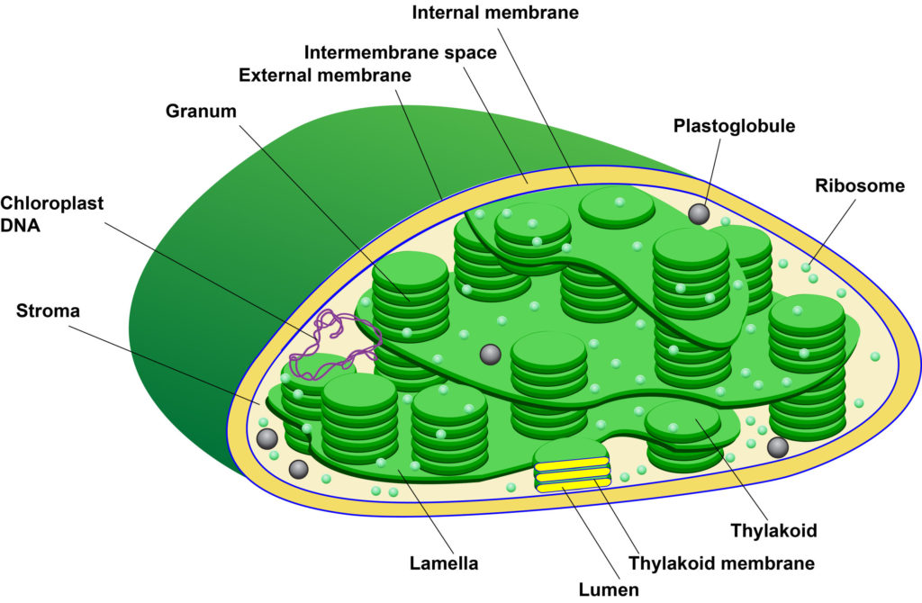
هذه المعقدات الاربعة تقوم بما يطلق عليه تفاعلات الضوء لعملية البناء الضوئي Light reaction of photo synthesis ان اغشية الثيلاكويد تكون محاطه بارضية سائلة يطلق عليها الستروما (Stroma) و تحتوي على:
1-جميع الانزيمات على سبيل المثال انزيم الرابسكو Rubscio الذي هو ضروري للقيام بتفاعلات الظلام للبناء الضوئي اي تحويل co₂ الى جزيئات عضوية مثل الكلوكوز.
2-عدد من جزيئات DNA المتماثلة (المتشابهه) كل منها يحتوي على هيئة جينية كاملة للبلاستيده ,وهذه الجينات تقوم بالشفر لبعض الجزيئات التي تحتاجها البلاستيده الخضراء للقيام بوظيفتها اما بالنسبه للجزيئات الاخرى التي تحتاجها البلاستيده فهذه يتم الشفر لها بواسطة الجينات الموجودة في نواة الخلية و تحدث لها عملية ترجمة في السايتوبلازم ثم تنقل هذه الجزيئات الى البلاستيده الخضراء.

Slide 16
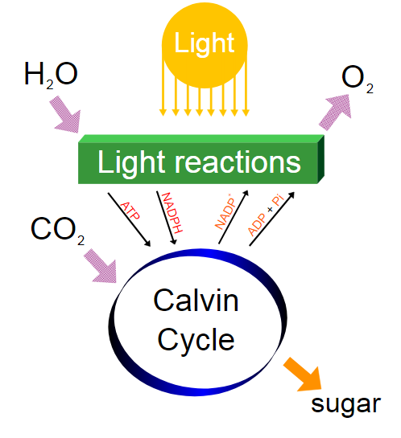
عملية البناء الضوئي
هي عملية الامتصاص الطاقة الضوئية و استخدامها لتحويل ثنائي اوكسيد الكربون والماء الى سكريات اي خزن تلك الطاقة (طاقة الضوء) في الاواصر الكيميائية للسكريات المعادلة العامة للبناء الضوئي هي
chloroplast
2H₂o 4e +4H⁺+o₂
Co₂+4e+4H⁺ Ch₂o+H₂o
هذا التفاعل لا يمكن ان يحدث بصورة مباشرة كما هو مكتوب. ان عملية البناء الضوئي هي عبارة عن تفاعل اكسدة واختزال تسير بواسطة الضوء وبصورة عامة تتضمن الانتقال المستمر للالكترونات بين الذرات. فالاختزال reaction هو اكتساب الالكترون او اكثر اما الاكسدة oxidation هي عباره عن فقد الكترون او كثر.

Slide 17
معلوماتنا عن ميكانيكية البناء الضوئي جاءت لاول مرة من التجارب التي قام باجرائها الباحث (van neil)في 1920'sفي العشرينيات استخدم هذا الباحث البكتيريا البنائية الضوئية غير المحرره او المطلقة للاوكسجين مثل بكتيريا الكبريت المركزية.
الــبكتريا الأرجوانية purple bacteria والــبكتريا الخضراء ـGreen Bacteria. فهي تستخدم مانح اخرللكترون غير الماء يمكن ان يكون الكبريت فعملية التركيب الضوئي في هذه البكتريا هي عملية لاهوائية. ان جميع بكتريا التمثيل الضوئي تستطيع ان تختزل كبريتيد الهيدروجين كما في المعادله:

Slide 18
:
عند مقارنة هذه المعادلة مع تلك التي تحدث في النباتات الخضراء نلاحظ عدم انطلاق الاوكسجين مما يعني ان الماء هو مصدر الاكسجين المطلق في عملية البناء الضوئي وهو ايضاً مصدرالالكترونات التي تستخدم في CO₂اختزال
:

Slide 19
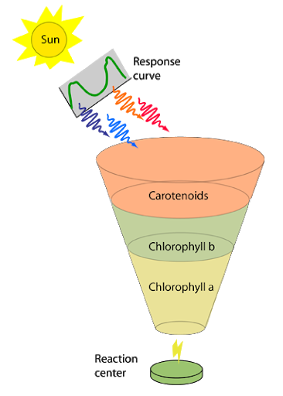
وبعبارة اخرى ان الماء يتاكسد و المعادلة العامة للبناء الضوئي التي تم الاشارة اليها تحدث في عدة خطوات يؤثر عليها العديد من الانزيمات وهذه العملية يمكن تقسيمها الى ثلاثة اجزاء التي هي:
  أقتناص الطاقه او حصاد الضوء Light harvesting

Slide 20
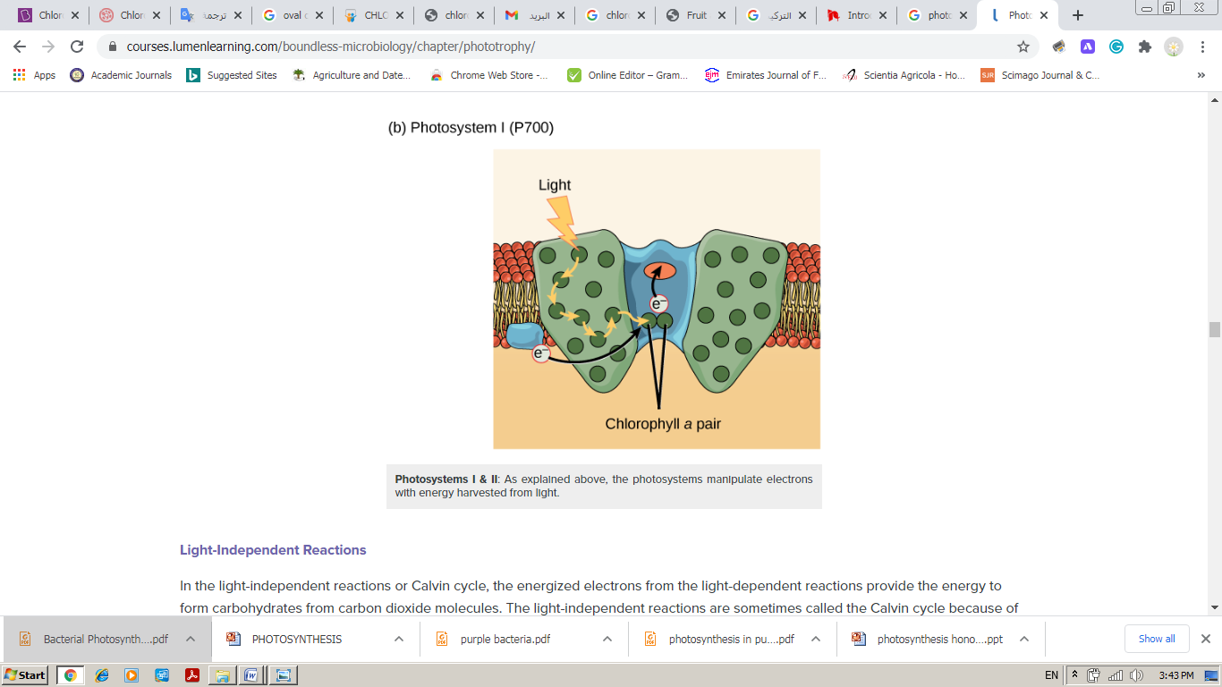
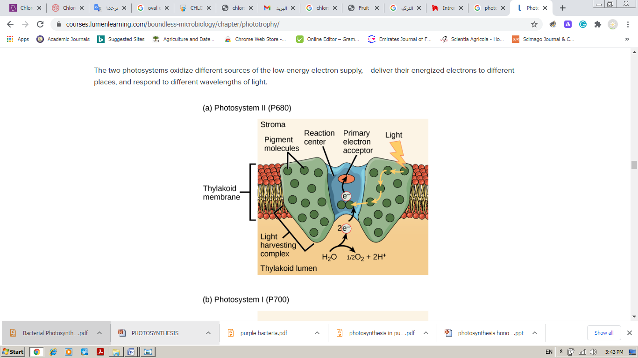
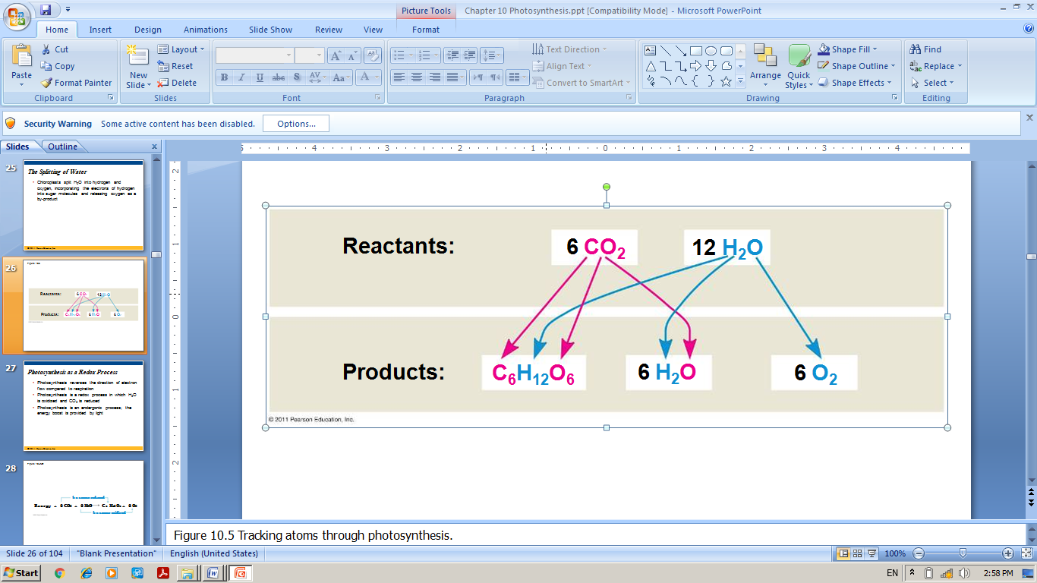
اكسدة الماء واختزال المركب NADP⁺ الى المركب NADPH والذي بدوره يمنحها الى المركب ADP ليكون المركب ATP
اختزال الـــــCO₂ لتكوين المركبات الهيدروكاربونية
التفاعلين الاول والثاني تسمى تفاعلات الضوء او التفاعلات المختزلة على الضوء
اما التفاعل الثالث يسمى تفاعلات الظلام وهي عبارة عن تفاعلات بايو- كيميائية تعتمد مسالك يتم فيها اختزال Co₂ و سنشير لها لاحقا.

Slide 21
تفاعلات الضوء:- (الطيف المرئي هو المستخدم في التفاعل)
light reactions of photosynthesis
تفاعلات الضوء تحدث في اغشية الثايلاكويد الموجودة في البلاستيدة الخضراء وهي تفاعلات كيمو ضوئية photo chemical reaction سريعة جداً.(اجزاء من الثانية)(10⁻¹²s) (بيكوسكند) نظراً لاحتوائها على الصبغات النباتية التي تقوم بامتصاص الطاقة الضوئية وتحويلها الى طاقة ميكانيكية و كذلك احتوائها على جهاز النقل الالكتروني ومعقد تخليق ATP الذي يسمى(ATP synthase) تفاعلات الضوء او المعتمدة على الضوء وظيفتها هي تكوين ATP وكذلك المرافق الانزيمي المختزل وهي ضرورية للتفاعلات Co₂ الاحقة و تفاعلات الضوء تتضمن ما يلي:-

Slide 22
1- اقتناص او اصطياد الفوتون الضوئي (الجسيم الضوئي)photon بواسطة النظام الضوئي الموجود في الكلوروفيل
مجموعة الصبغات تجمع الضوء photo system وهو عبارة عن مجموعة من الصبغات
2- تحول طاقة الفوتون الضوئي الى طاقة مخزونة بواسطة الالكترونات (طاقة كيميائية)
3- اقتناص او اصطياد هذه الطاقة الكيميائية بواسطة الكلوروفيل مركز التفاعل الموجود في النظام الضوئي
4- اكسدة كلوروفيل مركز التفاعل بواسطة مستقبل الالكترون اولي
5- التدفق اللا دوري للالكترونات.
6- اكسدة الماء
7- النقل الالكتروني الدوري
هذه العمليات السبعة السابقة تؤدي الى انتاج الاوكسجين و تكوين (ATP) والمرافق الانزيمي المختزل.
ان جهاز النقل الالكتروني الذي يوجد في اغشية الثايلوكويد يتكون من نظامين ضوئيين هما

Slide 23
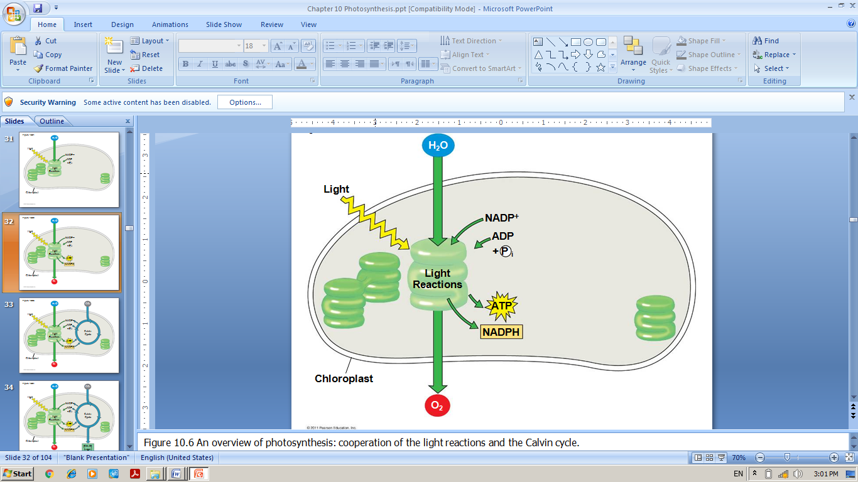
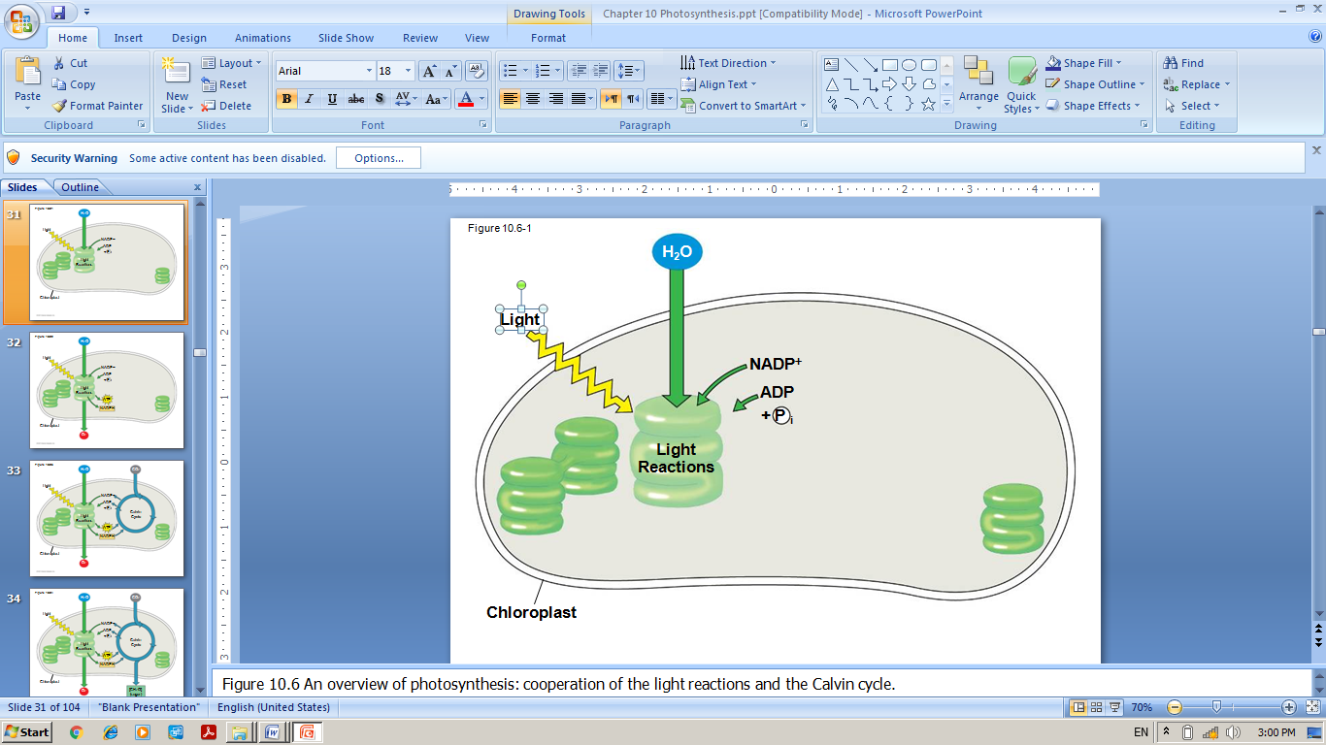
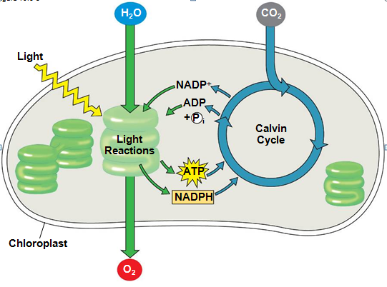
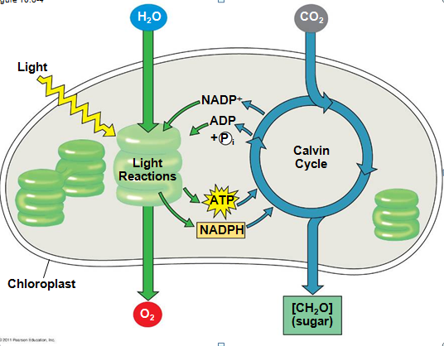

Slide 24
النظام الضوئي الأولPhoto system i
النظام الضوئي الثاني Photosystem ii
معقد السايتكروم Cytochrome Complex
هذه المعقدات الثلاثة مربوطة بواسطة البلاستوسيانين.
plastocynin(PC)
plastquinone(PQ)
وهذين المعقدين هو عبارة عن ناقلات الكترونية متحركة وتسمى
mobile electron carriers
وهي تتحرك بحرية ضمن نظام غشاء الثايلوكويد ان كل نظام ضوء (c61) يتكون من مركز تفاعل الذي يسمى (Reaction centrye) وكذلك معقد الحصاد الضوئي (مجموعة من الصبغات تسمى بالهوائي وظيفتها سحب الطاقة الضوئية) يوجد هناك مركز تفاعل في النظام الضوئي الاول يسمى الصبغة(P700) وعادة هذا الرقم يشير الى ان ذروة امتصاص تكون عند هذا الطول الموجي كما يوجد ايضا مركز تفاعل في النظام الضوئي الثاني يسمى(P680) (الطول الموجي ل نانوميتر)
nanometer =nm 10⁻⁹M
الطاقة الضوئية تم جمعها بواسطة الهواني (مجموعة صبغات اومعقد الحصاد الضوئي ثم تمريرالى مركز التفاعل(اما صبغة 680او700) وفي مركز التفاعل فانه يتدفق الالكترونات يبدأ بواسطة انفصال الشحنة(photo oxidation) وكنتيجة، لذلك فان الالكترونات التي يتم الحصول عليها في اكسده الماء تمر خلال النظام الضوئي الثاني ثم معقد السايتوكروم ثم النظام الضوئي الاول، وبعد ذلك الى المرافق الانزيمي(NADP⁺) للبروتونات التي يتم ضخها خلال اوعبر الغشاء بين النظامين الاول والثاني خلال عملية فسفرة الضوئية

Slide 25
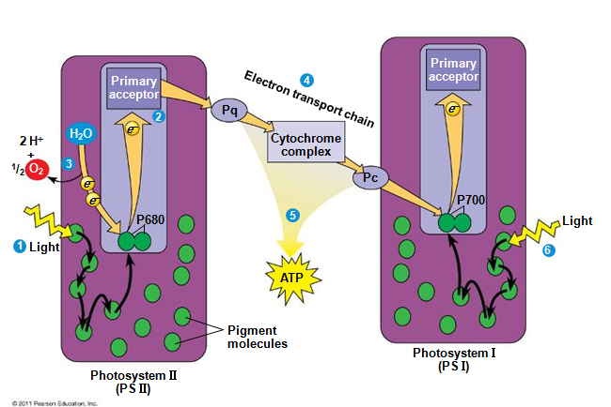

Slide 26
هو بالاصل (2e)+(2H⁺) احد الالكترونات تذهب الى NADP⁺ لتزيل الاشارة الموجبة
والالكترون الاخر يتحد مع البروتون ليعطي Hيضاف الى NADP ويصبح NADPH
يمكن تلخيص عملية النقل الالكتروني بالخطوات التالية (اللادوري) والذي هو يبدأ بالماء وينتهي بالمرافق الانزيمي ويسمى non cyclic electron flow
1- اقتناص الفوتون بواسطة النظام الضوئي الثاني
2- اكسدة النظام الضوئي الثاني
3-انتقال الالكترون من النظام الضوئي الثاني المستقبل للالكتروني الاول
4- اكسدة الماء
5- انتقال الالكترونات
6- الفسفرة الضوئية(انتاج ADP)

Slide 27
7- اختزال النظام الضوء الاول
8- اقتناص الجسيم الضوء بواسطة النظام الضوئي الاول
9- اكسدة النظام الضوئي الاول
10- انتقال الالكترون الى المستقبل الالكتروني(Fd)
11- اختزال المرافق الانزيمي
لاحظ ان كل النظامين الاول والثاني يمتصان الفوتونات الضوئية في اطوال موجية مختلفة قليلاً حيث يمتص النظام الضوئي الاول على طول موجي(700nm)، في حين يمتص النظام الضوئي الثاني على طول موجي ثاني (nm680).
اما بالنسبة للنقل الالكتروني الدوري او الدائري فانه يتضمن مايلي:-

Slide 28
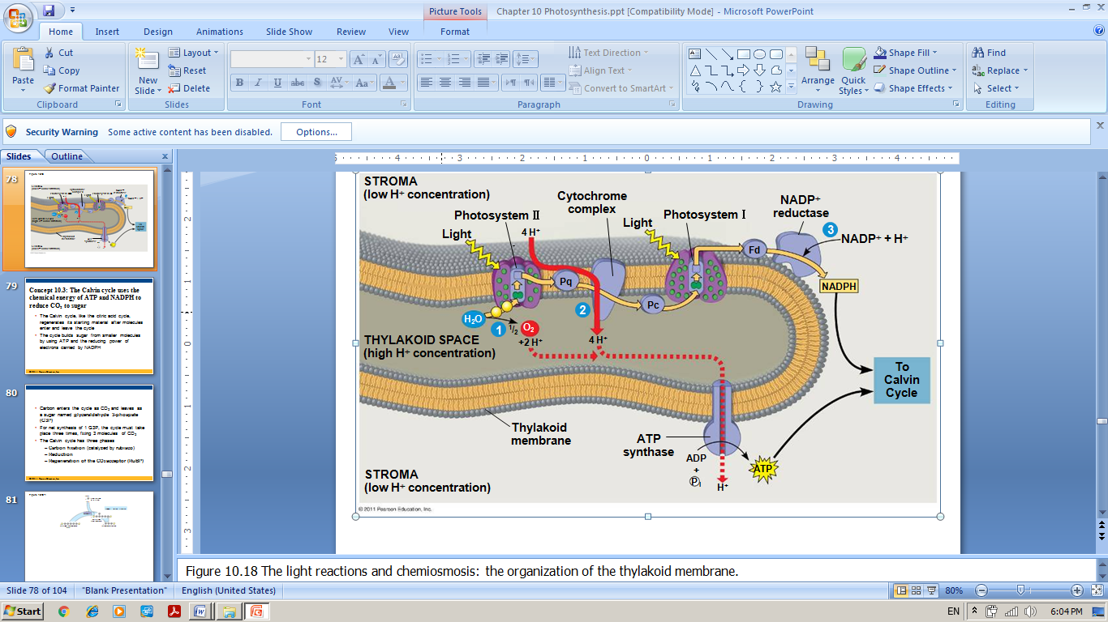
1- يشمل النظام الضوئي الاول فقط.
2-الالكترونات لا تصل الى المرافق الانزيمي وانما الى مستقبل وسطي
3- نفس الالكترونات تقوم النظام الضوئي الاول.
الفسفرة الضوئية الدورية تنتجATP فقط حيث لا يتاكسد الماء و لا يتم اختزال المرافق الانزيمي وهذا الشيء يحدث عند تعريض النبات مثلا الى اطوال موجيه اعلى من (nm680) وبذلك لا يستطيع مركز الامتصاص امتصاصه وكذلك يحدث عند تعريض النباتات لبعض المركبات الكيميائيه مثل مبيدات الادغال مثل (Monuron Diaron) وهذا تثبط عملية الاكسدة الضوئية للماء حركة الالكترونات اللادورية مما يؤدي الى موت النباتات

